Slide 1




KYBERAKADEMIE
PRO PRACOVNÍKY OBCÍ A OBECNÍCH POLICIÍ
PŮSOBÍCÍ VE ŠKOLNÍM PROSTŘEDÍ

Slide 2

MĚSTSKÁ POLICIE
(obec/město)
(logo)
(přednášející)
(přednášející)
E-BEZPEČÍ ©
E-BEZPEČÍ ©
Notes:
Vzorový slide – doplňte název obce/města, logo, jména přednášejících atd.

Slide 3


INTERNET JE
SKVĚLÉ MÍSTO,
MŮŽE BÝT
ALE TAKÉ
NEBEZPEČNÝ!
E-BEZPEČÍ ©
E-BEZPEČÍ ©
Notes:
Apelujeme na to, že internet je super, děti ho používají, je pro ně skvělým místem. Může být ale také nebezpečný a představovat různá rizika.
Nestrašíme, podáváme objektivní informace…

Slide 4

S JAKÝMI RIZIKY
SE MŮŽEME
NA INTERNETU
SETKAT???
E-BEZPEČÍ ©
E-BEZPEČÍ ©
Notes:
V úvodní části se žáků zeptáme, s jakými riziky se můžeme v internetovém prostředí setkat. Provádíme vlastně motivaci a evokaci a zjišťujeme, jaké jevy znají, s čím se setkali apod.
Žáci budou odpovídat např.
- kyberšikana,
- podvody,
- úchyláci, pedofilové, rizika seznamování,
- dezinformace, lži,
- dětská pornografie, zoofilie
apod.

Slide 5
KYBERŠIKANA
KYBERNETICKÁ ŠIKANA
E-BEZPEČÍ ©
E-BEZPEČÍ ©

Slide 6
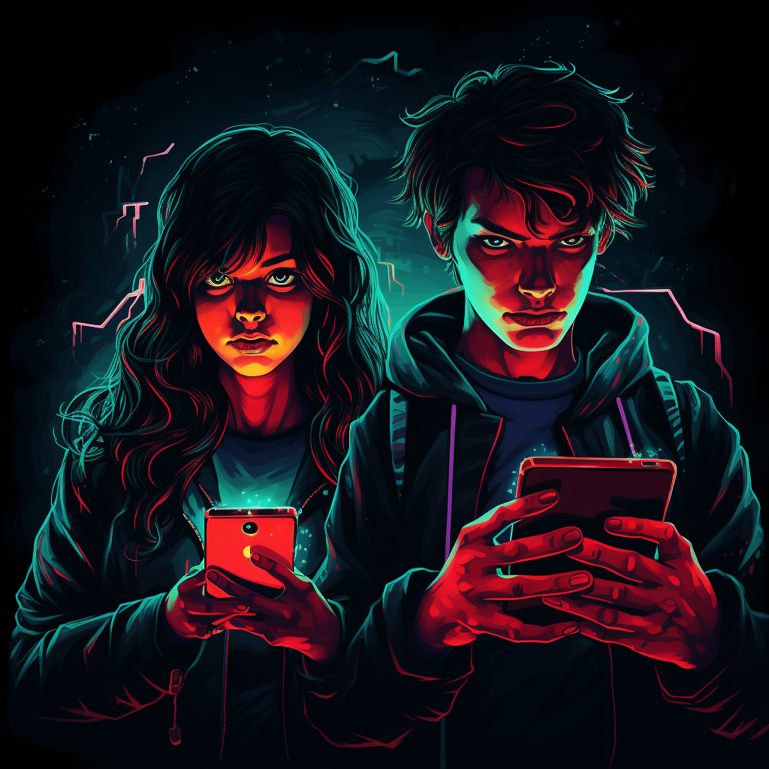

OTÁZKA:
JAK KYBERŠIKANU POZNÁME?
CO TO
VLASTNĚ JE?
E-BEZPEČÍ ©
Notes:
Slovem kyberšikana označujeme nejrůznější formy agresivních útoků na jednotlivce (či skupiny žáků), které využívají k útoku moderní komunikační technologie, především mobilní telefony (ale také např. počítače, tablety apod.). Co je důležité – u kyberšikany dochází k útokům opakovaně, útoky jsou intenzivní a mají na dítě skutečně dopad, dítě útoky vnímá jako ubližující.
Kyberšikana je často zaměňována s tzv. on-line obtěžováním, tímto termínem označujeme jednorázové útoky, jejichž dopad na oběť je pouze dočasný.
Vysvětlujeme, že kyberšikana musí:
Být opakovaná (jednorázová urážka není kyberšikana).
Má dopad.
Je intenzivní.
Jsou v ní zneužívány technologie – počítače, internet, mobily…

Slide 7
OTÁZKA:
JE KYBERŠIKANA
TRESTNÝ ČIN?
E-BEZPEČÍ ©
Notes:
Kyberšikana není trestný čin, respektive v trestním zákoníku v ČR není uvedena.
Některé její vážné formy ale mohou trestnými činy být – vydírání, vyhrožování apod.

Slide 8

CO JE
KYBERŠIKANA?
NEJRŮZNĚJŠÍ FORMY AGRESIVNÍCH ÚTOKŮ NA JEDNOTLIVCE (ČI SKUPINY ŽÁKŮ), KTERÉ ZNEUŽÍVAJÍ MODERNÍ KOMUNIKAČNÍ TECHNOLOGIE.
DŮLEŽITÉ: U KYBERŠIKANY DOCHÁZÍ K ÚTOKŮM OPAKOVANĚ, ÚTOKY JSOU INTENZIVNÍ A MAJÍ NA DÍTĚ SKUTEČNĚ DOPAD, DÍTĚ ÚTOKY VNÍMÁ JAKO UBLIŽUJÍCÍ.
E-BEZPEČÍ ©
Notes:
Zde je vhodné zopakovat Co je kyberšikana a upozornit na opakovanost, intenzitu a dopad.
Na tomto místě je rovněž vhodná otázka: Je kyberšikana to, když někomu odešlu jednu škaredou zprávu např. na WhatsApp apod.?
Toto kyberšikana samozřejmě není, jelikož nesplňuje opakovanost, intenzitu a dopad.

Slide 9
CO DĚTI MOTIVUJE
K PÁCHÁNÍ
KYBERŠIKANY?
POMSTA
OBĚŤ SI TO ZASLOUŽÍ
NUDA
SKUPINOVÝ TLAK
DĚLÁ TO KAŽDÝ,
PROTO MŮŽU I JÁ
E-BEZPEČÍ ©
Notes:
Pachatelem kyberšikany pak zpravidla bývá někdo z okolí oběti – např. její spolužáci, žáci ze stejné školy či jiní vrstevníci. K nejčastějším motivům pachatelů kyberšikany pak patří především pomsta, dále např. představa pachatelů, že oběti si kyberšikanu zaslouží, mezi motivy nalezneme také nudu, v řadě případů pak kyberšikana vzniká také pod vlivem skupinového tlaku ve třídě. U kyberšikany také existuje tzv. přepínání rolí – z obětí tradičních forem šikany se mohou stávat pachatelé kyberšikany.

Slide 10
CO DĚTI MOTIVUJE
K PÁCHÁNÍ
KYBERŠIKANY?
6. PROJEV SOCIÁLNÍHO
POSTAVENÍ
7. NIKDO MĚ NECHYTÍ
8. NEDOSTATEK EMPATIE
9. ŽERT, CO SE VYMKNUL
KONTROLE
E-BEZPEČÍ ©
Notes:
Kyberšikana je zpravidla definována jako činnost záměrná, může však vzniknout i nezáměrně – např. jako nevhodný vtip, který se v on-line prostředí vymkne kontrole. Dítě si např. neuvědomí, jak může rádoby vtipná fotografie či video spolužáka ublížit, pokud se začne nekontrolovaně šířit internetem a začne být masově komentována. Pachatelé kyberšikany si často neuvědomují, co svým chováním oběti působí – prostřednictvím internetu třeba nevidí, že oběť pláče, že nemůže spát, že se trápí apod. To, co z pohledu útočníka vypadá jako legrace, může oběť vnímat jako skutečné násilí – jako šikanu či kyberšikanu.

Slide 11


PETR (13)
DUBEN 2022
NA JEDNÉ ZŠ SPOLUŽÁCI DLOUHODOBĚ UBLIŽOVALI CHLAPCI JMÉNEM PETR.
SPOLUŽÁCI VYTVOŘILI WHATSAPP TŘÍDNÍ SKUPINU, KDE PETRA POMLOUVALI, VULGÁRNĚ MU TAM NADÁVALI A URÁŽELI. DOKONCE SE VE SKUPINĚ DOMLOUVALI, ŽE HO ZMLÁTÍ, VYZÝVALI HO KE RVAČKÁM APOD.
PETRA TO VELMI TRÁPILO A BÁL SE CHODIT DO ŠKOLY.
E-BEZPEČÍ ©
Notes:
Na tomto případu kyberšikany je možné demonstrovat dlouhodobost a intenzitu ubližování chlapci.

Slide 12
CO SE DÁ DĚLAT, KDYŽ ZAŽÍVÁŠ KYBERŠIKANU?
E-BEZPEČÍ ©

Slide 13
UKONČI
BLOKUJ
NAHLAS
NEKOMUNIKUJ
S ÚTOČNÍKEM
ZABLOKUJ
TOXICKÉHO
UŽIVATELE
A TOXICKÝ OBSAH
OZNAM ÚTOK DOSPĚLÝM
(RODIČ, UČITEL)
DEJ JIM
K DISPOZICI DŮKAZY
NEMSTI SE
POŘIĎ SI DŮKAZY
(SCREENY)
Notes:
Základním pravidlem je:
Ukončit komunikaci, hlavně se nemstít, pořídit si důkazy.
Pokud útoky pokračují, zablokovat – ale až poté, co máme důkazy.
Nakonec oznámit útok dospělým či poradnám…
Pokud dítě zažívá kyberšikanu je třeba zachovat klid a pořídit si důkazy o tom, že kyberšikana skutečně probíhá (např. uložit si screeny komunikace apod.). Poté je dobré zjistit příčinu, proč k útoku dochází – někdy může jít třeba o nedorozumění, které se snadno vysvětlí a kyberšikanu půjde rychle zastavit. Určitě je vhodné omezit komunikaci s agresorem, hlavně mu nenadávat, nenapadat ho, nemotivovat ho k dalšímu útoku. Pokud pachatel neustává v šíření nenávisti, můžeme ho zablokovat (ale až po pořízení důkazů). Dobré je také oznámit útok dospělým (rodiči, učiteli) – mohou ti pomoci s řešením. Z pohledu oběti je také důležité žádat konečný verdikt – dítě potřebuje vědět, jak byla kyberšikana dořešena, zda byli agresoři potrestání a jak je zajištěno, že už se tento problém nebude opakovat.

Slide 14


POKUD VÍŠ O KYBERŠIKANĚ,
NEBUĎ NEVŠÍMAVÝ/Á!
PODPOŘ OBĚTI A NABÍDNI
JIM POMOC.
Notes:
Vysvětlete žákům, že v takovém případě stačí oběti poradit, kam se může obrátit o pomoc. Případně ji alespoň dodat odvahu, aby daný problém začala řešit.

Slide 15
KDE HLEDAT POMOC?
UČITEL, RODIČ,
VYCHOVATEL
LINKA BEZPEČÍ
WWW.LINKABEZPECI.CZ
E-BEZPEČÍ
WWW.NAPISNAM.CZ
DĚTSKÉ KRIZOVÉ CENTRUM
WWW.DKC.CZ
POLICIE
TÍSŇOVÁ LINKA 158

Slide 16
SEXTING
RIZIKOVÉ SDÍLENÍ
INTIMNÍCH MATERIÁLŮ
E-BEZPEČÍ ©
E-BEZPEČÍ ©
Notes:
Zde je vhodné zeptat se žáků Co je sexting. Následně je vhodné jejich odpovědi shrnout a sexting popsat.
Za sexting označujeme dobrovolné sdílení vlastních intimních materiálů (fotografií, videí, má však i textovou podobu) – a to zpravidla v online prostředí.

Slide 17

OTÁZKA:
MŮŽE DÍTĚ
VYTVÁŘET
SVÉ OBNAŽENÉ SELFIE?
E-BEZPEČÍ ©
Notes:
Dítě (podle § 126 trestní zákona zákona osoba mladší 18 let) může vytvářet své vlastní selfie, včetně selfie obnažených. Riskuje však, že se MŮŽE stát pachatelem trestného činu - tj. i jedinec mladší 18 let se může dopouštět TČ (např. výroby tzv. dětské pornografie viz níže).
Konkrétní situace se pak posuzují individuálně.

Slide 18
OTÁZKA:
OD KOLIKA
LET MŮŽEME
PROVOZOVAT
SEXTING?
E-BEZPEČÍ ©
Notes:
V rámci sextingu se MŮŽEME stát pachateli přestupků či trestných činů (§ 192 TZ Výroba a jiné nakládání s dětskou pornografií, § 191 TZ Šíření pornografie, § 201 TZ Ohrožování výchovy dítěte, § 193b TZ Navazování nedovolených kontaktů s dítětem, § 193a TZ Účast na pornografickém představení, § 186 Sexuální nátlak apod.).
Zatímco konsensuální sexting mezi dospělými osobami není na podkladě aktuálně účinného znění trestního zákoníku možné kriminalizovat, jinak tomu může být při účasti osob mladších osmnácti let. V určitých případech se osoby mladší osmnácti let mohou dopouštět protiprávního jednání v oblasti výroby či šíření dětské pornografie. K tomuto je potřeba uvést, že každý případ je nezbytné posuzovat přísně individuálně podle jeho konkrétních okolností, přičemž v tomto ohledu nelze uplatnit generálně jeden přístup.

Slide 19
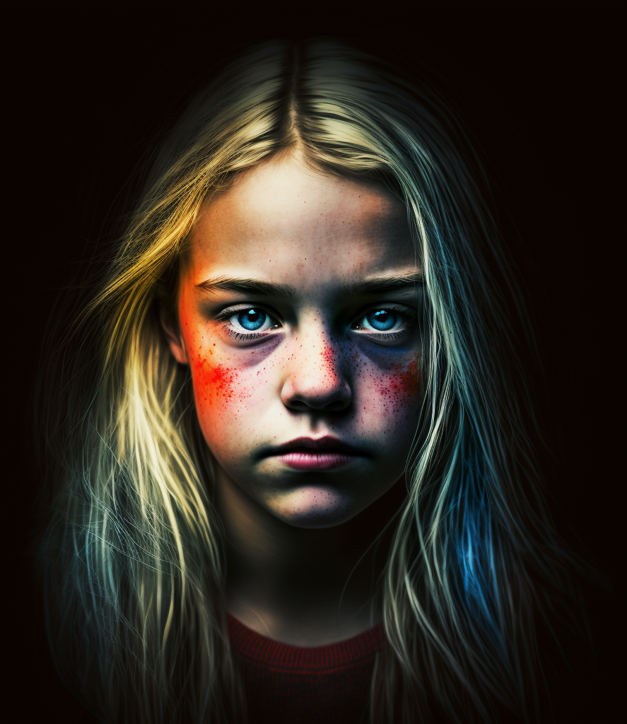
HANKA (13 LET)
BŘEZEN 2023
DOBRÝ VEČER MĚLA JSEM SLABOU CHVILKU A NAPSAL MI KLUK ŽE KOLIK MI JE ODKUD JSEM A PAK CHTĚL POSLAT TĚLO A JÁ JSEM MU HO POSLALA A CHTĚL I FOTKU A TAKY JSEM MU TO POSLALA A ŘEKL ŽE TO DÁ NA FACEBOOK A JÁ NEVÍM
CO MÁM A DELAT
E-BEZPEČÍ ©
Notes:
Tento případ pochází z online poradny projektu E-Bezpečí. Jde o autentický případ tak, jak ho zadalo dítě (včetně chyb a překlepů).

Slide 20
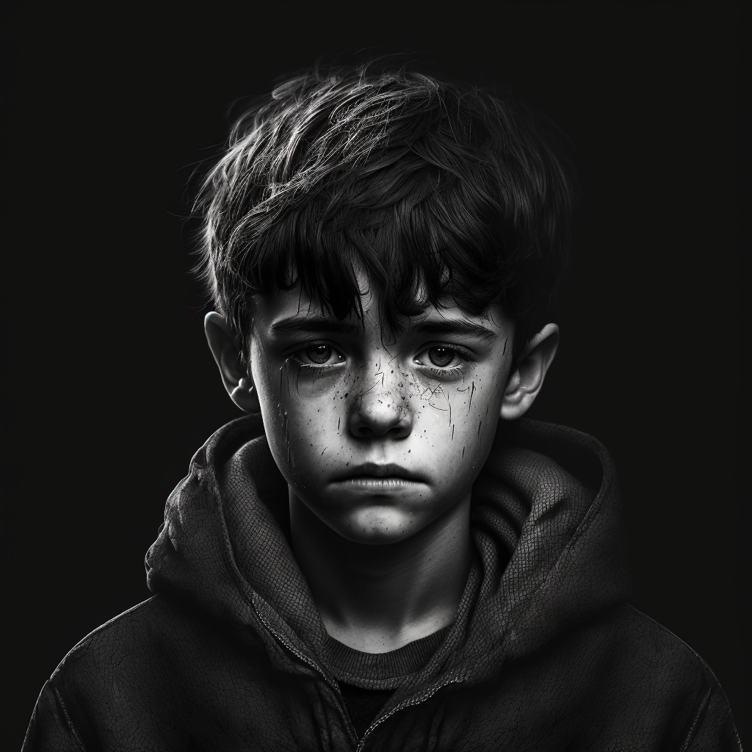
JIRKA (14 LET)
BŘEZEN 2023
DOBRÝ DEN, STAL JSEM SE OBĚTÍ KYBERŠIKANY, KDY SE AGRESOR DOSTAL
K MÝM SOUKROMÝM FOTKÁM BEZ OBLEČENÍ. VYHROŽUJE MI ŽE POKUD MU NEPOŠLU 300€ ROZEŠLE TO PŘES MÉ ZNÁMÉ A DÁ TO DO TELEVIZE A NA BILLBOARDY. NEVÍM CO MÁM DĚLAT ALE CHCI ABY TO SKONČILO BOJÍM SE TO ŘÍCT RODIČŮM. VÍ O TOM JEDNA KAMARÁDKA KTERÁ MI POMÁHÁ S JEJÍM OTCEM ALE NEVÍM JESTLI TOMU POMŮŽE.
CHCI ŽÍT NORMÁLNÍ ŽIVOT.
E-BEZPEČÍ ©
Notes:
Tento případ pochází z online poradny projektu E-Bezpečí. Jde o autentický případ tak, jak ho zadalo dítě (včetně chyb a překlepů).
Jde o ukázku vydírání prostřednictvím intimních materiálů oběti - jedná se o tzv. SEXTORTION.
Sextortion (sex + extortion) označujeme vydírání, které využívá intimních materiálů oběti.
POZOR – toto vydírání častěji postihuje chlapce a mladé muže v rámci seznamování na internetu.
Na besedě můžete upozornit i na tzv. porno-pomstu (Revenge porn) - označuje typ útoku, kdy dochází ke kyberšikaně konkrétních osob prostřednictvím šíření dehonestujících sexuálně explicitních fotografií či videí obětí jejich expartnery či dalšími osobami.

Slide 21
KYBERGROOMING
NEBEZPEČNÉ SEZNAMOVÁNÍ
E-BEZPEČÍ ©
E-BEZPEČÍ ©
Notes:
Kybergrooming je riziková forma komunikace v online prostředí, jejímž cílem je zmanipulovat vyhlédnutou oběť (dítě) a přimět ji k osobní schůzce v reálném světě. Cílem pachatele je tedy především přinutit dítě k osobnímu setkání mimo virtuální svět.

Slide 22

OTÁZKA:
JAKÁ RIZIKA
JSOU SPOJENA
S ONLINE
SEZNAMOVÁNÍM?
E-BEZPEČÍ ©
Notes:
Zde je vhodné žáky co nejvíce zapojit, případně odpovědi žáků zapisovat na tabuli.

Slide 23
CO JE
KYBERGROOMING?
RIZIKOVÁ FORMA KOMUNIKACE
V ONLINE PROSTŘEDÍ, JEJÍMŽ CÍLEM JE:
A. ZMANIPULOVAT VYHLÉDNUTOU OBĚŤ (DÍTĚ).
B. PŘIMĚT JI K OSOBNÍ SCHŮZCE
V REÁLNÉM SVĚTĚ.
E-BEZPEČÍ ©
Notes:
Zde je třeba upozornit, že existuje řada mýtů o pachatelích, např. že jde o staré „smradlavé“ muže, ve skutečnosti se však často jedná o mladé osoby (18-25 let).
Dále je zde nutno upozornit na skutečnost, že obětí nebývají pouze dívky, ale i chlapci!
Poměr dívčích a chlapeckých obětí se blíží 50:50.

Slide 24
SETKÁNÍ S KYBERGROOMEREM
NA SETKÁNÍ S KYBERGROOMREM MŮŽE DOJÍT K:
- SEXUÁLNÍMU ZNEUŽITÍ OBĚTI,
- ZNEUŽITÍ DÍTĚTE K VÝROBĚ DĚTSKÉ
PORNOGRAFIE,
- ZNEUŽITÍ DÍTĚTE PRO DĚTSKOU PROSTITUCI,
- FYZICKÉMU MUČENÍ,
- ZNEUŽITÍ DÍTĚTE NAPŘ. K TERORISMU.
E-BEZPEČÍ ©
Notes:
Zde je nutno důrazně upozornit na rizikovost setkání v reálném světě s člověkem, kterého znám pouze z internetu.
Nikdy nechodit na osobní schůzku s člověkem, kterého znám pouze z internetu, aniž by o ní věděli rodiče!

Slide 25
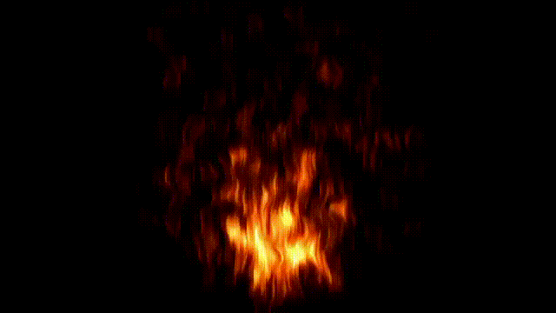
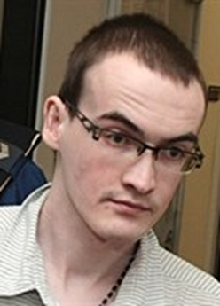
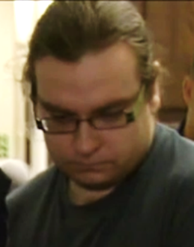
PIŠKOT A MELUZÍN (ČR, 2007–2012)
SKAUTŠTÍ VEDOUCÍ MARTIN MERTL (22 LET) A MILAN MACHÁT (20 LET)
SI PROSTŘEDNICTVÍM SOCIÁLNÍ SÍTĚ FACEBOOK VYTVOŘILI PROFIL FIKTIVNÍ DÍVKY. POMOCÍ TOHOTO PROFILU NAVAZOVALI KONTAKT
S NEZLETILÝMI DĚTMI.
ZNEUŽILI 39 DĚTÍ (36 CHLAPCŮ A 3 DÍVKY) NEJČASTĚJI VE VĚKU 10–13 LET. V LISTOPADU 2013 BYLI ODSOUZENI NA 10 LET ODNĚTÍ SVOBODY.
E-BEZPEČÍ ©
Notes:
Bližší informace o kauze "Piškot a Meluzín" naleznete na níže uvedených odkazech:
Deset let za zneužití 39 dětí se zdá exvedoucím skautů moc, odvolali se - iDNES.cz
https://www.idnes.cz/usti/zpravy/skautsti-vedouci-se-odvolali-proti-rozsudku-za-zneuzivani-deti.A140314_172612_usti-zpravy_alh
Skautský vedoucí odsouzený za zneužívání může na svobodu (novinky.cz)
https://www.novinky.cz/clanek/krimi-skautsky-vedouci-odsouzeny-za-zneuzivani-deti-chce-predcasne-z-vezeni-40280117
Muže, který vydíral a sexuálně zneužil 39 chlapců, soud propustil. Ve vězení zůstává kvůli stížnosti žalobce | Reflex.cz
https://www.reflex.cz/clanek/zpravy/97535/muze-ktery-vydiral-a-sexualne-zneuzil-39-chlapcu-soud-propustil-ve-vezeni-zustava-kvuli-stiznosti-zalobce.html
Nejnovější informace ke kauze:
Muže po zneužití 39 dětí propustili předčasně, u soudu je teď znovu za dětské porno - Aktuálně.cz (aktualne.cz)
https://zpravy.aktualne.cz/domaci/muze-po-zneuziti-deti-propustili/r~f2966efe5d0c11ee8d680cc47ab5f122/
Nové vězení pro muže, který zneužil 39 dětí a po propuštění si stahoval dětské porno - Aktuálně.cz (aktualne.cz)
https://zpravy.aktualne.cz/domaci/mertl-znasilneni-soud/r~12225e4a740011eea9eeac1f6b220ee8/

Slide 26
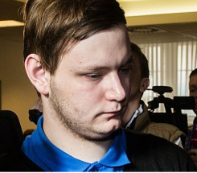
LUKÁŠ BAKO (ČR, 2014)
LUKÁŠ BAKO (21) PROSTŘEDNICTVÍM SOCIÁLNÍ SÍTĚ FACEBOOK A SLUŽBY SKYPE ZNEUŽIL DESÍTKY DÍVEK VE VĚKU 10–18 LET. NA FACEBOOKU
A SKYPE SE S DÍVKAMI NEJPRVE SEZNÁMIL, VYLÁKAL OD NICH INTIMNÍ MATERIÁLY A POKUD DÍVKA ODMÍTLA OSOBNÍ SETKÁNÍ, ZAČAL JE VYDÍRAT.
POŠKOZENÝCH DÍVEK BYLO CELKEM 47. V ROCE 2016 ODSOUZEN NA 8,5 ROKU VE VĚZNICI S OSTRAHOU.
E-BEZPEČÍ ©
Notes:
Bližší informace o kauze Lukáše Baka naleznete na níže uvedených odkazech:
Za zneužití desítek dívek dostal muž 8,5 let vězení - Krkonošský deník (denik.cz)
https://krkonossky.denik.cz/zlociny-a-soudy/za-zneuziti-desitek-divek-dostal-muz-8-5-let-vezeni-20160224.html
Za zneužití 45 děvčat ze sociálních sítí dostal mladý deviant 8,5 roku - iDNES.cz
https://www.idnes.cz/hradec-kralove/zpravy/rozsudek-nad-lukasem-bako-za-zneuzivani-divek.A160224_100443_hradec-zpravy_the
Když mě svlékal, zachránil mě pes, líčila jedna ze 47 zneužitých dívek - iDNES.cz
https://www.idnes.cz/hradec-kralove/zpravy/soud-za-zneuzivani-divek-na-trutnovsku.A160211_113104_hradec-zpravy_the

Slide 27
PRAVIDLA BEZPEČNÉHO
SEZNAMOVÁNÍ NA INTERNETU
VŠE SI OVĚŘUJTE, NENECHTE SE OKLAMAT, LIDÉ NA INTERNETU MOHOU LHÁT!
VŠÍMEJTE SI NESROVNALOSTÍ V ONLINE KOMUNIKACI!
NEPOSKYTUJTE NIKOMU SVÉ INTIMNÍ MATERIÁLY (ANI JINÉ CITLIVÉ MATERIÁLY), JE TO NEBEZPEČNÉ.
NIKDY NECHOĎTE NA OSOBNÍ SCHŮZKY S ONLINE KAMARÁDY, ANIŽ BY O TOM VĚDĚLI RODIČE.
POKUD SE DOSTANETE DO PROBLÉMŮ, NIC NEMAŽTE, NEBLOKUJTE ÚTOČNÍKA A KONTAKTUJTE EXPERTY (PORADNY, POLICII).
E-BEZPEČÍ ©
Notes:
U kybergroomingu je naprosto klíčová úloha prevence. Dítě by mělo pochopit, jak se na internetu chovat co nejvíce bezpečně, jakou hodnotu mají osobní údaje, jak si ověřit, s kým ve skutečnosti komunikujeme, a jak mohou být rizikové schůzky s online přáteli (které neznáme z reálného světa) nebezpečné.
Pravidla pro děti:
Nenechte se oklamat sliby virtuálních útočníků. Uvědomte si, že lidé na internetu mohou lhát!
Všímejte si nesrovnalostí v komunikaci.
Uvědomte si, proč by někdo chtěl za každou cenu udržet internetový vztah nebo obsah komunikace v tajnosti.
Vytyčte si své osobní hranice s ohledem na sex. Nepřijímejte ani neodesílejte jiným uživatelům materiály sexuální povahy.
Ve virtuálním prostředí nikomu nesdělujte své osobní údaje (zejména své fotografie).
Nikdy nechoďte na osobní schůzku, aniž by o ní věděli rodiče.
Dejte si pozor na to, s kým se bavíte a o čem. Internetová komunikace vypadá jako anonymní, ale není.
Otestujte si osobu, se kterou komunikujete – např. pomocí fotografie, webkamery apod.

Slide 28
ONLINE PODVODY
KYBERNETICKÁ KRIMINALITA
E-BEZPEČÍ ©
E-BEZPEČÍ ©

Slide 29

OTÁZKA:
SETKALI JSTE SE NĚKDY S ONLINE PODVODEM?
E-BEZPEČÍ ©

Slide 30
OTÁZKA:
ZNÁTE NĚJAKÉ DRUHY ONLINE PODVODŮ?
E-BEZPEČÍ ©
Notes:
Zde je vhodné žáky co nejvíce zapojit.

Slide 31

NEJČASTĚJŠÍ ONLINE PODVODY
- PHISHING A VISHING,
- ROMANCE SCAM,
- BOSS SCAM,
- INVOICE SCAM,
- PODVODNÉ E-SHOPY,
- PODVODNÁ REKLAMA,
- PODVODNÉ VÝHRY NEBO
MOBILNÍ PLATBY (M-PLATBY).
E-BEZPEČÍ ©
Notes:
Phishing je druh internetového podvodu, který je zaměřen především na získání (krádež) osobních či jiných citlivých údajů. Phishing se šíří především prostřednictvím e-mailového komunikace, v posledních letech stále častěji proniká také do prostředí sociálních sítí. Phishingové zprávy velmi často napodobují komunikaci nejrůznějších institucí, jako jsou např. banky, pojišťovny, pošta apod. Phishingové zprávy se často snaží vyvolat v uživateli pocit naléhavosti a nutnosti na zprávu reagovat.
Vishing – hlasový phishing – je telefonní podvod, kdy pachatel obvolává své oběti. Pachatel se představí např. jako zaměstnanec banky (nebo jiných společností) a sdělí, že účet oběti je napaden a on jediný může pomoci zachránit finanční prostředky. K záchraně účtu potřebuje bezpečnostní údaje k internetovému bankovnictví (ID a heslo, datum narození) nebo k platební kartě (číslo, platnost, jméno na kartě, PIN apod.). Následně se snaží oběť přesvědčit, aby předala bezpečnostní kódy z SMS nebo potvrdila operaci v aplikaci či zaslala bankovní klíč.
Romance scam – cílem pachatele je navázat s vyhlédnutou obětí v online prostředí romantický vztah a vylákávat z ní postupně co nejvíce financí, které pak putují do zahraničí. Pachatel si v rámci komunikace vymýšlí nové a nové historky, proč je nutné peníze odeslat, že na tom závisí jeho život apod. Romance scam také bývá doprovázen příslibem rychlého zbohatnutí, protože je pachatel dle svých slov finančně zajištěn a stejně tak zajistí vyhlédnutou oběť. V posledních letech se pachatelé velmi často vydávali např. za americké vojáky či lékaře pracující na zahraničí misi, nově poradna E-Bezpečí zachytila případy, kdy pachatel předstírá, že je stavební inženýr, který žije v blízké zemi (např. Německu) a chce se seznámit, následně odstěhovat do ČR, postavit si zde dům apod.
Boss scam (či CEO/BEC fraud, fake president) je druhem podvodu, ve kterém pachatelé předstírají, že jsou vaši nadřízení (např. ředitelé), kteří chtějí, abyste převedli na jejich pokyn peníze z firemního účtu na účet jiný, např. na zafinancování konkrétního projektu, případně proplatili fiktivní fakturu či fiktivní platební příkaz. Podvod využívá především nepozornosti zaměstnanců, kteří jsou zvyklí se svým nadřízeným běžně e-mailem komunikovat a již si neověřují, od koho příkaz ve skutečnosti přišel.
Invoice scam je druh podvodu, který v českém prostředí známe pod názvem „podvodné faktury“. Princip podvodu je jednoduchý, internetoví podvodníci rozesílají internetem fiktivní faktury a využívají nepozornosti ekonomického personálu, který je ochoten fakturu proplatit. V některých případech pak podvodná faktura ve formě přílohy k e-mailu obsahuje virus (např. ransomware), který infikuje firemní počítač či dokonce celou počítačovou síť.
Podvodné mobilní platby (m-platby)
Další skupina podvodů je spojena s platbami prostřednictvím mobilních telefonů. Pachatelé tohoto typu podvodu předstírají, že jsou naši známí a nutně potřebují, abychom jim pomohli - např. obnovit jejich účet na sociální síti, potvrdit přihlášení do bankovnictví („zapomněli si zrovna mobil a nutně potřebují potvrdit transakci“) apod. Stačí, když nám na náš mobilní telefon nechají poslat SMS, kterou potvrdíme speciálním kódem. Ve skutečnosti jsme však potvrdili provedení finanční transakce, která bude naúčtována nám! U tohoto typu podvodu pachatel často využívá techniky „klonování profilu“. Jednoduše zkopíruje profil konkrétní osoby na sociální síti (využije profilové foto, ukázkové fotky, jméno a příjmení apod.) a snaží se předstírat, že je právě ona.
Pokud jste se stali terčem online podvodu, na nic nečekejte, nic nemažte, sesbírejte co nejvíce důkazů a kontaktujte co nejrychleji nejbližší oddělení Policie ČR.

Slide 32
INTERNET
JE SKVĚLÝ!
INTERNET JE SKVĚLÝ A ÚŽASNÝ NÁSTROJ! DĚTEM I DOSPĚLÝM NABÍZÍ VELKÉ MNOŽSTVÍ PŘÍLEŽITOSTÍ A MOŽNOSTÍ!
NESMÍME OVŠEM ZAPOMÍNAT
CHOVAT SE NA NĚM
BEZPEČNĚ.
E-BEZPEČÍ ©
E-BEZPEČÍ ©
E-BEZPEČÍ ©
Notes:
Prevence u dětského uživatele internetu by měla být vedena v pozitivním duchu. Měli bychom se vyvarovat strašení. Proto je vhodné na úvod i konec besedy uvádět pozitivní přesah internetu.

Slide 33

ZDROJE INFORMACÍ
K PROBLEMATICE
RIZIKOVÉHO CHOVÁNÍ
NA INTERNETU
E-BEZPECI.CZ
KYBERGROOMING.CZ
SEXTING.CZ
VSITIFILM.CZ
POLICIE.CZ
NUKIB.CZ
MVCR.CZ
PREVENCEKRIMINALITY.CZ
E-BEZPEČÍ ©
E-BEZPEČÍ ©

Slide 34

FILMY A KAMPANĚ
V SÍTI
#MARTYISDEAD
NA HORY
#SAYNO!
SEZNAM SE BEZPEČNĚ
(1, 2, 3)
E-BEZPEČÍ ©
E-BEZPEČÍ ©
Notes:
V SÍTI - FILM O RIZIKOVÉM ONLINE SEZNAMOVÁNÍ
https://vsitifilm.cz/
#MARTYISDEAD - SERIÁL O ONLINE RIZICÍCH
https://martyisdead.mall.tv/
NA HORY - KRÁTKÝ FILM O ONLINE SEZNAMOVÁNÍ A SEXTINGU
https://www.stream.cz/na-hory
#SAYNO! - CELOEVROPSKÁ KAMPAŇ PROTI ZNEUŽÍVÁNÍ DĚTÍ ONLINE
https://www.policie.cz/clanek/sayno.aspx
SEZNAM SE BEZPEČNĚ 1, 2, 3 - PREVENTIVNÍ FILMY O RIZICÍCH INTERNETU
https://www.stream.cz/seznam-se-bezpecne

Slide 35

ONLINE POMOC
LINKABEZPECI.CZ
DITEKRIZE.CZ
NAPISNAM.CZ
E-BEZPEČÍ ©
E-BEZPEČÍ ©
Notes:
Linka bezpečí je nejznámější krizová linka pro oběti kybernetické kriminality.
https://www.linkabezpeci.cz/
Dítěkrize = stránky Dětského krizového centra
https://www.ditekrize.cz/
Napisnam.cz = online poradna projektu E-Bezpečí
http://poradna.e-bezpeci.cz/

Slide 36


DĚKUJEME
ZA POZORNOST!
E-BEZPEČÍ ©
E-BEZPEČÍ ©
E-BEZPEČÍ ©

Slide 37

TUTO PREZENTACI PRO VÁS PŘIPRAVILI:
Notes:
Doplňte logo dané obce/obecní policie, která s prezentací pracuje.

Slide 38


